Slide 1


CityHopper
Tim Pistaći
Petar Vasiljević 2020/0007
Ana Zorić 2020/0009
Ilija Obradović 2020/0049
Savo Cvijetić 2020/0054

Slide 2

Sadržaj
Faza 1 – projektni zadatak
Faza 2 – SSU i prototip
Faza 3 – formaln inspekcija
Faza 4 – modelovanje baze podataka
Faza 5 – implementacija veb aplikacije
Faza 6 – modelovanje veb aplikacije
Faza 7 – testiranje veb aplikacije

Slide 3

Faza 1
Pisanje postavke projekta
Zajednički rad
Zajedno pogledali primere postavki
Svi razgovaraju i diskutuju o mogućim funkcionalnostima
Jedan zapisuje
Kasnije tim lider sredi dokument vizuelno i pošalje

Slide 4

Faza 2
 | SSU | Zaduženi
1 | Kreiranje grada | Ilija
2 | Menjanje grada | Ilija
3 | Odobravanje moderatora | Ilija
4 | Kreiranje vožnje | Savo
5 | Rezervisanje vožnje | Savo
6 | Pretraga putovanja | Savo
7 | Prijava korisnika | Ana
8 | Registracija korisnika | Ana
9 | Pregled recenzija | Ana
10 | Ostavljanje recenzije | Petar
11 | Otkazivanje rezervacije | Petar
12 | Otkazivanje vožnje | Petar

Slide 5
Faza 2
 | Protorip | Zaduženi
1 | Admin_homepage | Ilija
2 | Moderator_homepage | Ilija
3 | Driver_homepage | Savo
4 | Passenger_homepage | Savo
5 | Passenger_homepage_after_ search | Savo
6 | Admin_profile | Petar
7 | Moderator_profile | Petar
8 | Driver_profile_private | Petar
9 | Passenger_profile_private | Petar
10 | Driver_profile | Ana
11 | Login | Ana

Slide 6

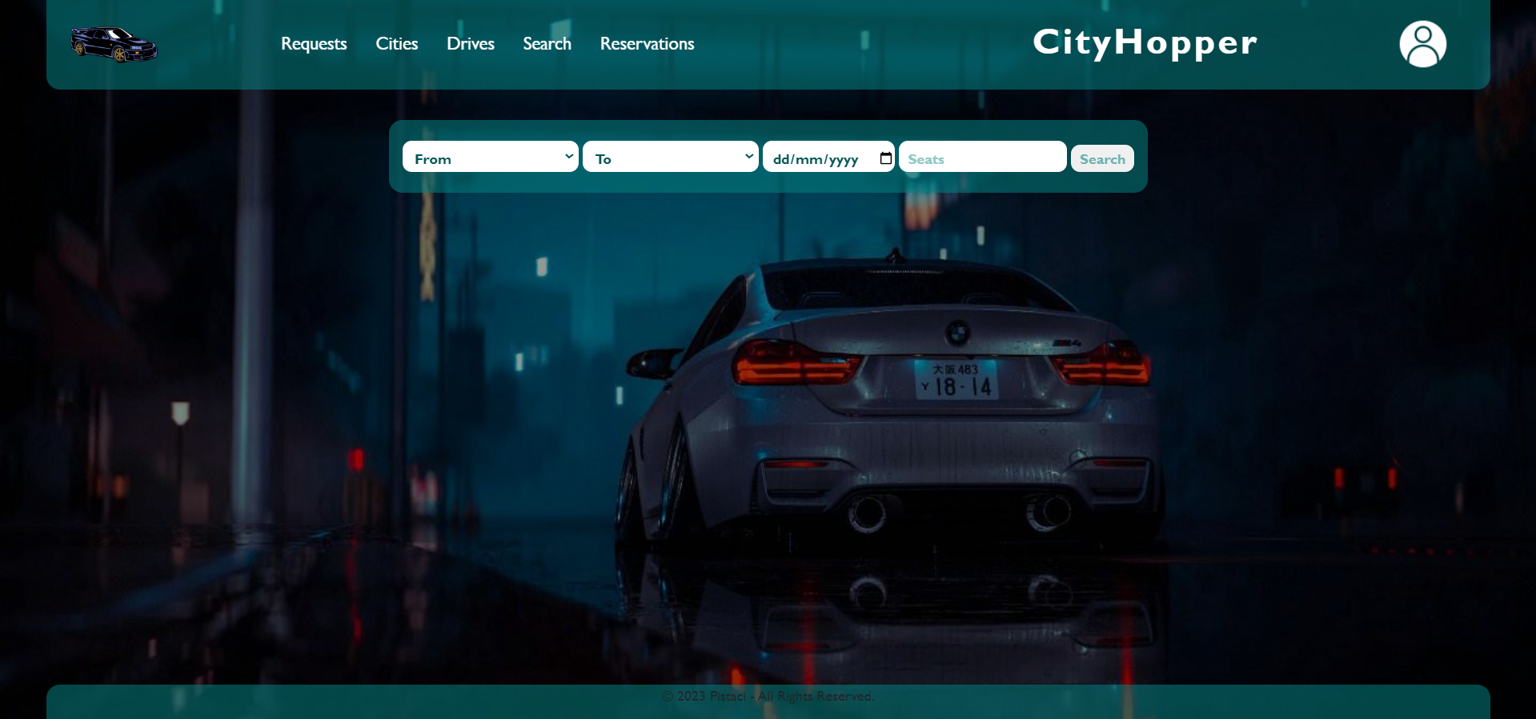
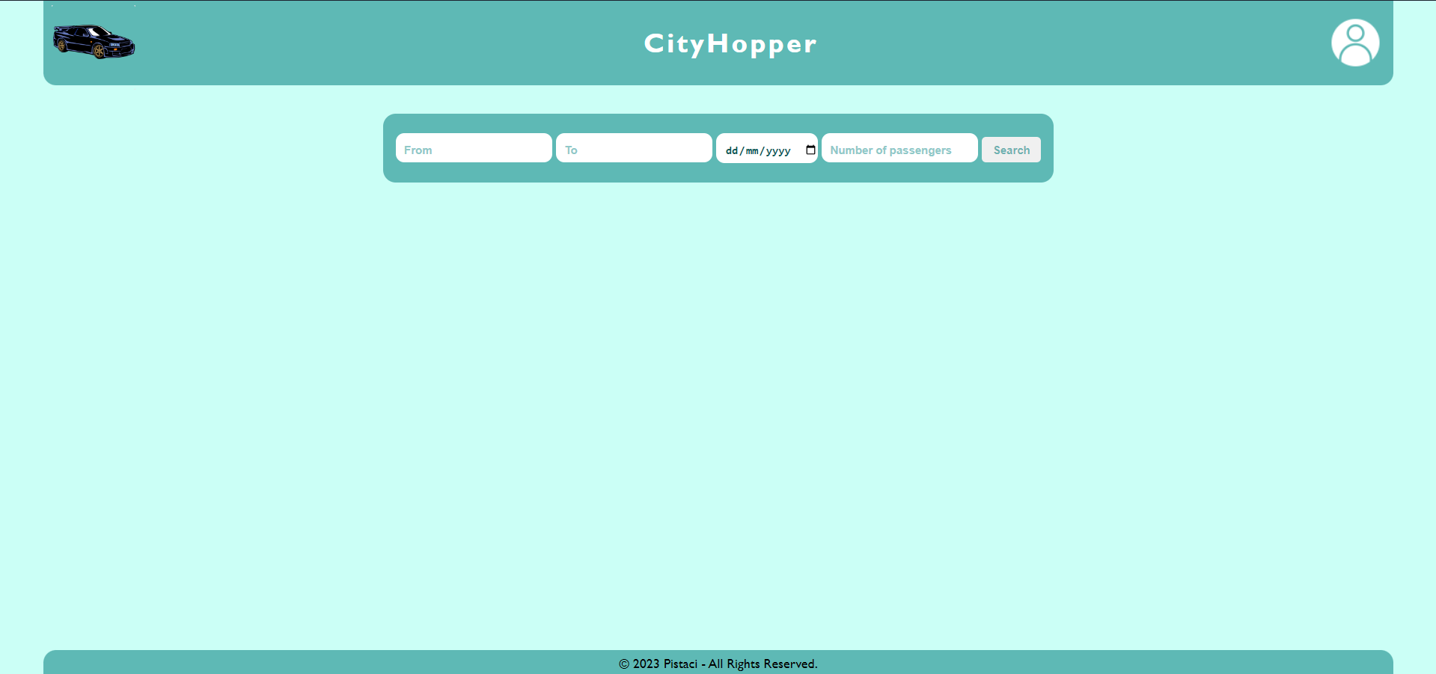
Prototip VS krajnji izgled Pretraga

Slide 7
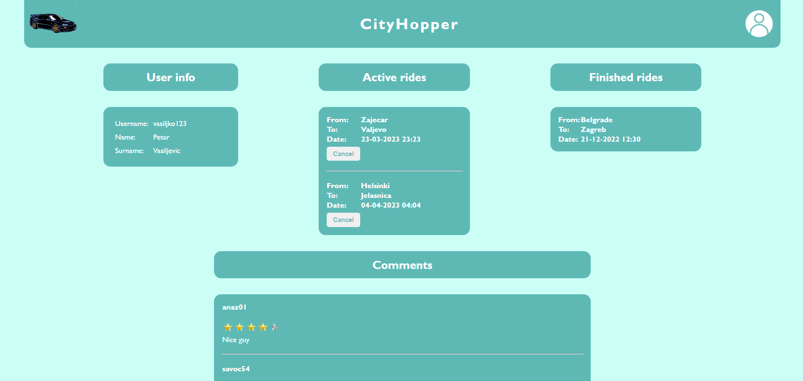
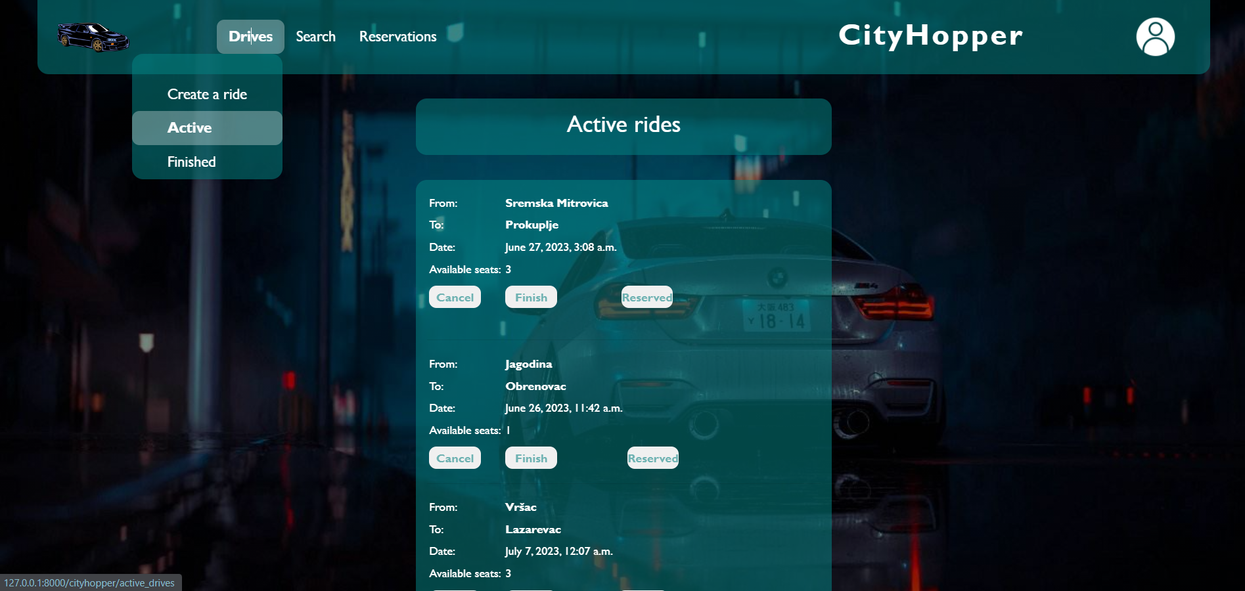
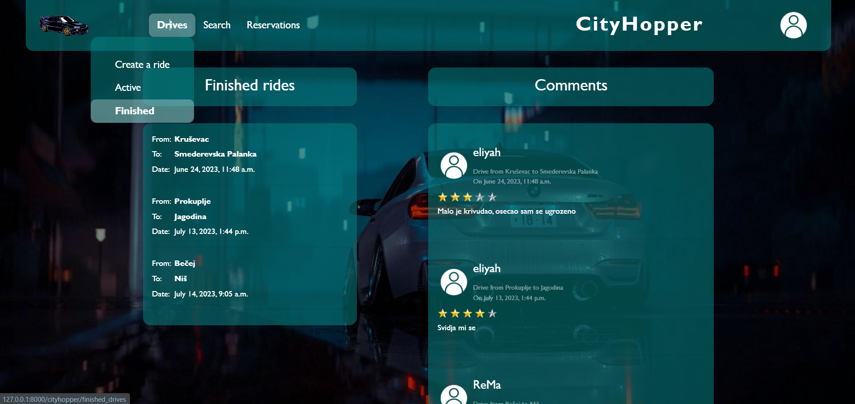
Prototip VS krajnji izgled Vozači

Slide 8
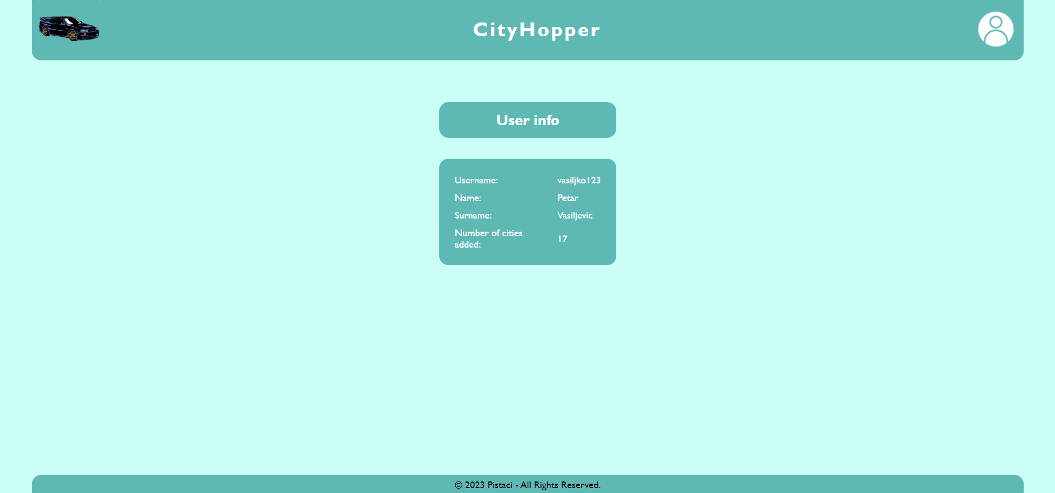
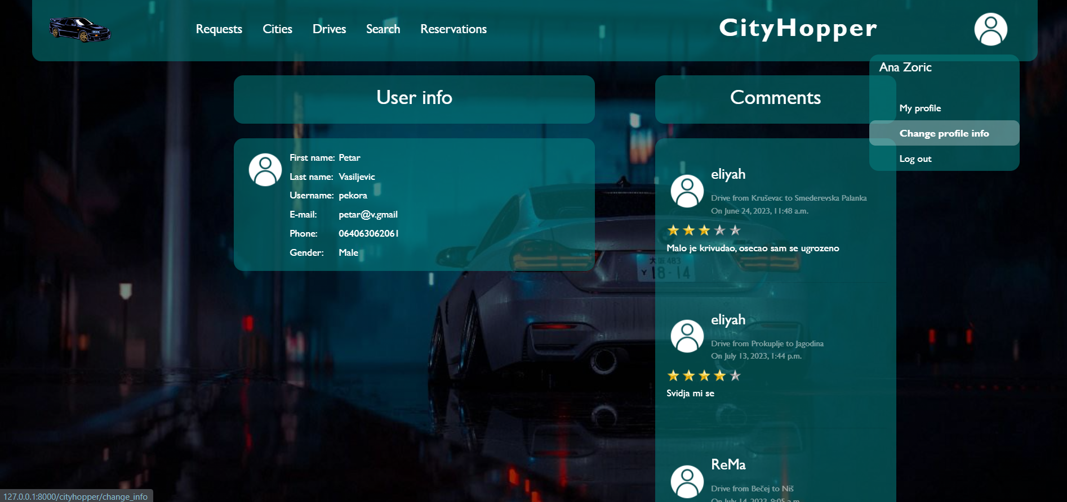
Prototip VS krajnji izgled Profil

Slide 9
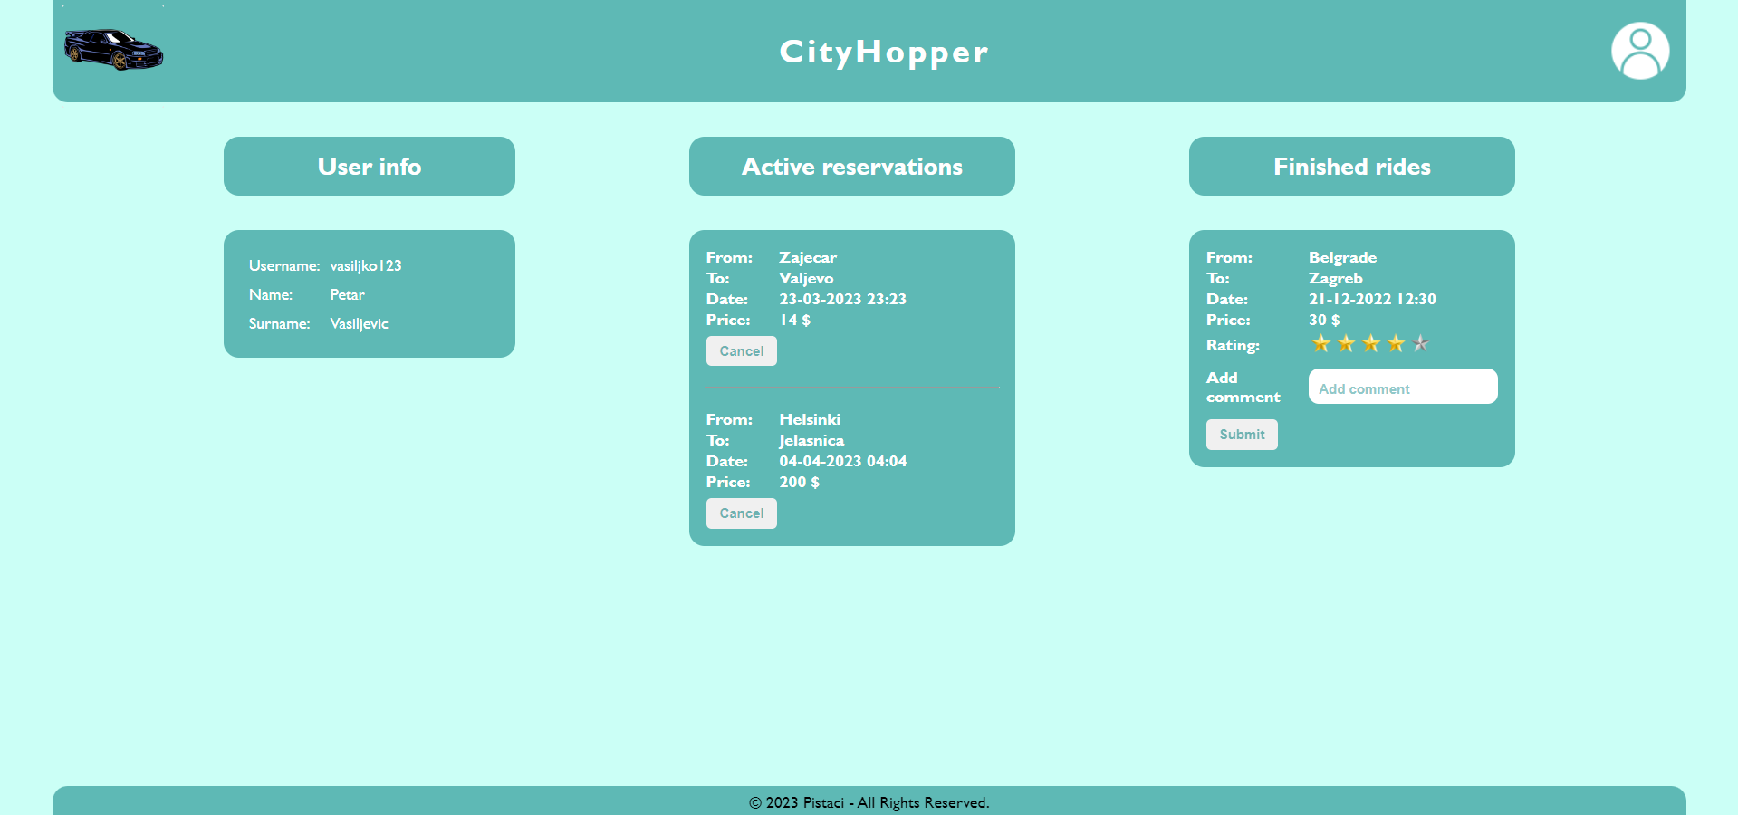
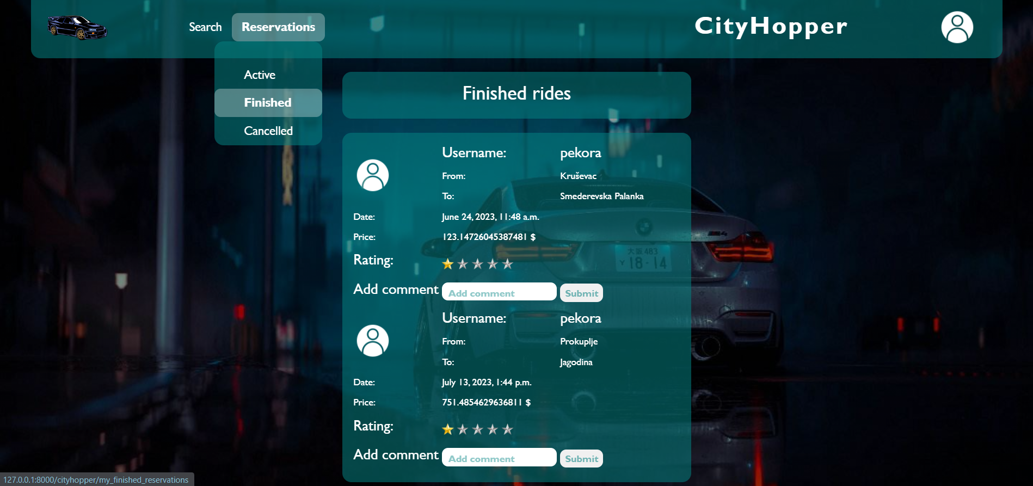
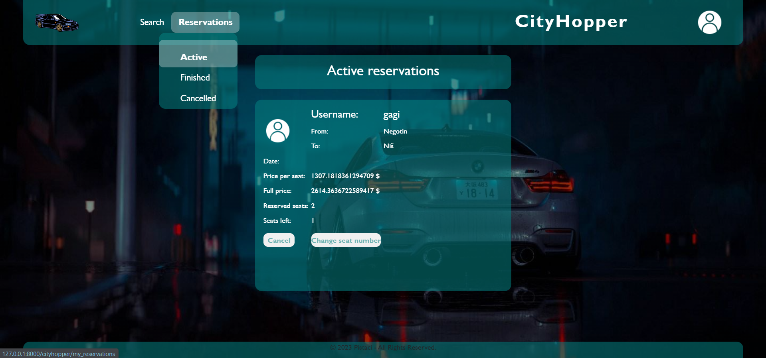
Prototip VS krajnji izgled Putnici

Slide 10
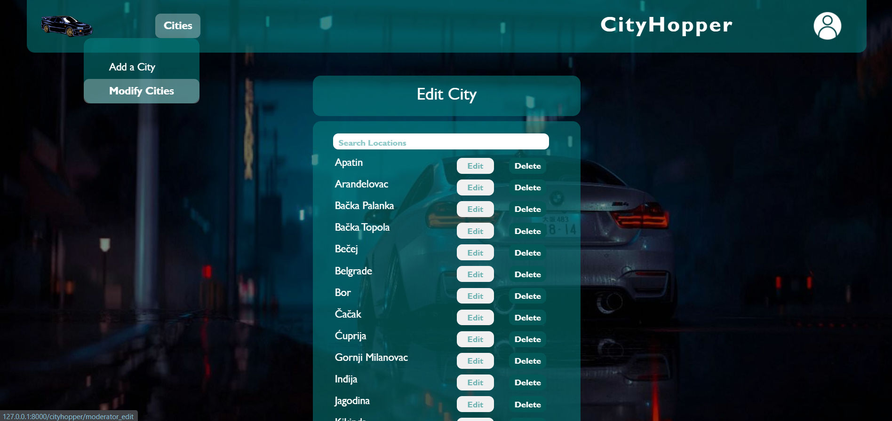
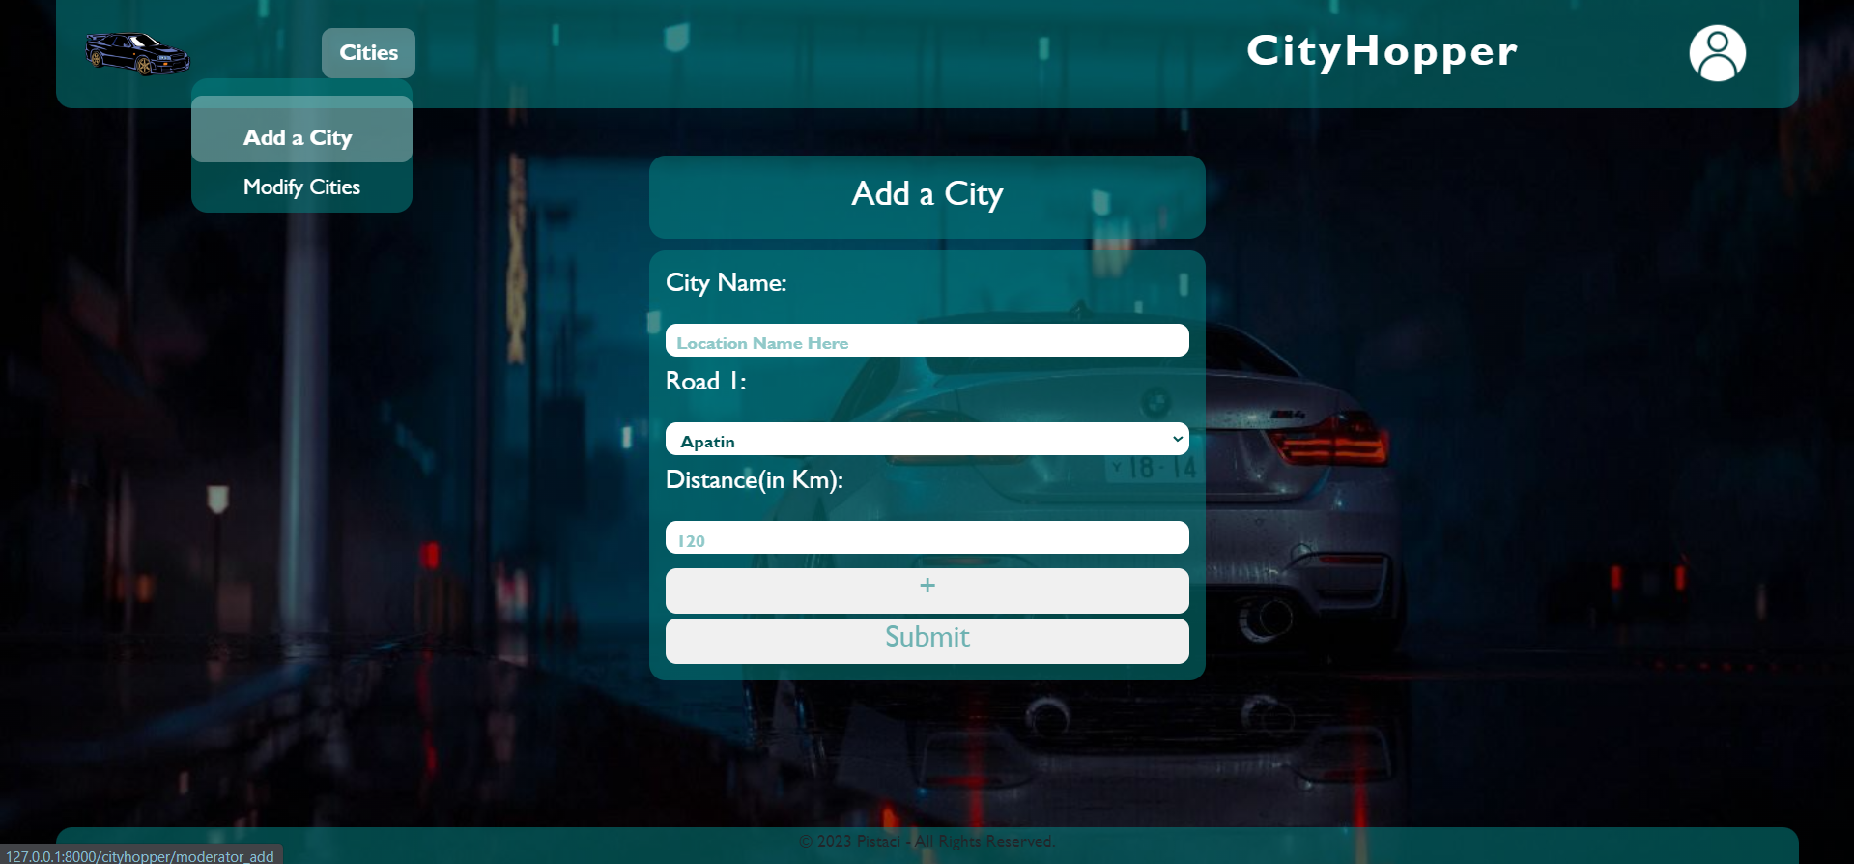
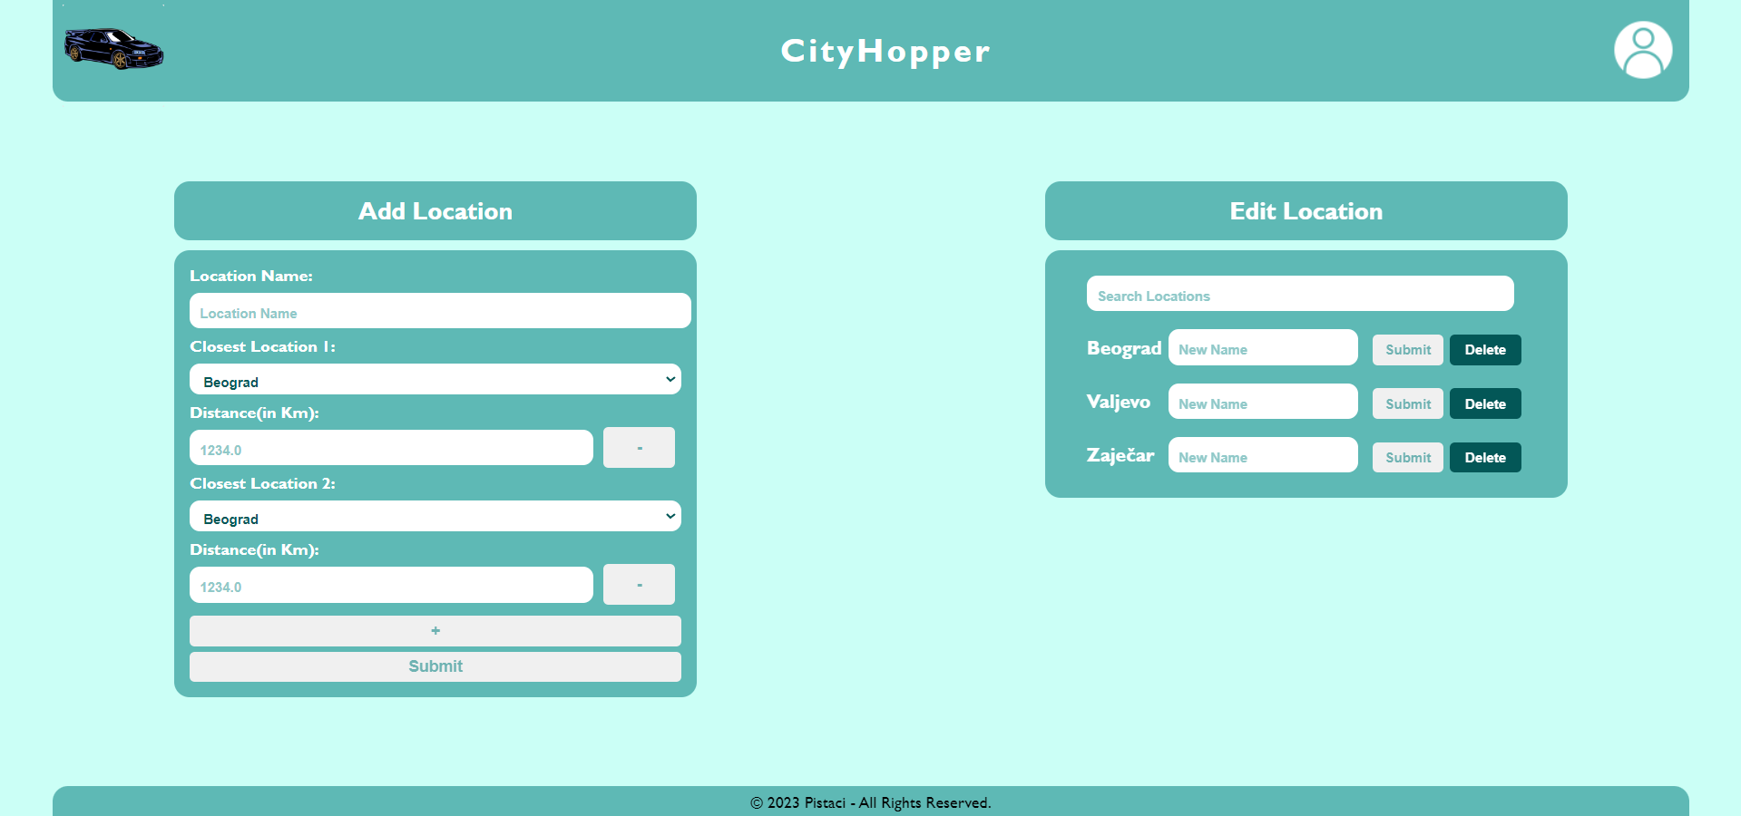
Prototip VS krajnji izgled Moderatori

Slide 11

Faza 3
Formalna inspekcija timu Psiledzije
Zajedno pregledali šta treba da se uradi i kako, kako treba da se popune dokumenti
Svako uzeo 8 ili 9 slučajeva upotrebe koje je trebalo da pregleda
Na sastanku na kraju napisali izveštaj i obrisali duple defekte

Slide 12

Faza 4
Zajednički rad
Svi predlažu i diskutuju o modelu
Jedan realizuje u Erwin-u paralelno
Drugi posle napiše word document dok ostali prate

Slide 13

Faza 5 - podela
Petar
Kreiranje projekta i rasporeda po folderima
Generisanje models.py iz baze
Pretraga vožnji
Sortiranje rezultata pretrage
Pozadinska logika traženja najkraćih puteva između gradova
Pozadinska logika procene trajanja vožnje
Rezervisanje vožnje

Slide 14
Faza 5 - podela
Ana
Pravljenje vožnje
Otkazivanje vožnje
Završavanje vožnje
Prikaz aktivnih vožnji
Prikaz rezervacija na vožnju
Prikaz završenih vožnji
Prikaz komentara na završene vožnje
Linkovanje ikonica profila na profilne stranice
Vizuelno stilizovanje aplikacije

Slide 15
Faza 5 - podela
Ilija
Pravljenje grada
Menjanje imena grada
Menjanje puteva gradu
Brisanje puteva gradu
Dodavanje puteva gradu
Brisanje grada
Prikaz aktivnih rezervacija
Menjanje broja sedišta u rezervaciji
Prikaz završenih rezervacija
Prikaz otkazanih rezervacija
Ostavljanje recenzije

Slide 16
Faza 5 - podela
Savo
Login
Logout
Sign up
Stranica tuđih profila
Stranica svog profila
Menjanje osnovnih informacija o profilu
Menjanje lozinke
Pravljenje zahteva za moderatora
Prihvatanje/odbijanje zahteva za moderatora

Slide 17

Faza 6 - podela
Petar
Klasni dijagram
Pretraga putovanja
Sortiranje rezultata pretrage
Rezervisanje vožnje

Slide 18

Faza 6 - podela
Ana
Pravljenje vožnje
Otkazivanje vožnje
Završavanje vožnje
Prikaz aktivnih vožnji
Prikaz rezervacija na vožnju
Prikaz završenih vožnji
Prikaz komentara na završene vožnje
Dijagram slučajeva korišćenja
Prikaz aktivnih rezervacija
Prikaz završenih rezervacija
Prikaz otkazanih rezervacija

Slide 19
Faza 6 - podela
Ilija
Pravljenje grada
Menjanje imena grada
Menjanje puteva gradu
Brisanje puteva gradu
Dodavanje puteva gradu
Brisanje grada
Menjanje broja sedišta u rezervaciji
Otkazivanje rezervacije
Ostavljanje recenzije

Slide 20

Faza 6 - podela
Savo
Login
Logout
Sign up
Pregled tuđih profila
Pregled svog profila
Menjanje osnovnih informacija o profilu
Menjanje lozinke
Prihvatanje/odbijanje zahteva za moderatora

Slide 21

Faza 7 - podela
Ana
Pretraga vožnji
Sortiranje rezultata pretrage
Rezervisanje vožnje
Stranica tuđih profila
Stranica svog profila
Menjanje osnovnih informacija o profilu
Menjanje lozinke
Pravljenje zahteva za moderatora
Prihvatanje/odbijanje zahteva za moderatora

Slide 22
Faza 7 - podela
Ilija
Pravljenje vožnje
Otkazivanje vožnje
Završavanje vožnje
Prikaz aktivnih vožnji
Prikaz rezervacija na vožnju
Prikaz završenih vožnji
Prikaz komentara na završene vožnje

Slide 23
Faza 7 - podela
Savo
Pravljenje grada
Menjanje imena grada
Menjanje puteva gradu
Brisanje puteva gradu
Dodavanje puteva gradu
Brisanje grada

Slide 24
Faza 7 - podela
Petar
Login
Logout
Sign up
Prikaz aktivnih rezervacija
Menjanje broja sedišta u rezervaciji
Prikaz završenih rezervacija
Prikaz otkazanih rezervacija
Ostavljanje recenzije
Otkazivanje rezervacije

Slide 25
HVALA NA PAŽNJI

